Slide 1
Week13进度汇报
刘松铭 于子淳

Slide 2
进度汇报
于子淳
zCore yuzc & lsm-yzc-merge 分支
对多核支持中修复的 bug 提交 PR 到主分支
提交测例状态修改的 PR 到测例仓库
多核多任务出现的死锁，定位到 kernel-sync 仓库的互斥锁问题

Slide 3
进度汇报
刘松铭
BitAllocator的bug已经解决
U740给的地址0x83f5a000 - 0x100000000
BitAllocator只给了4G的地址，发生越界
目前通过修改编译选项来修改

Slide 4
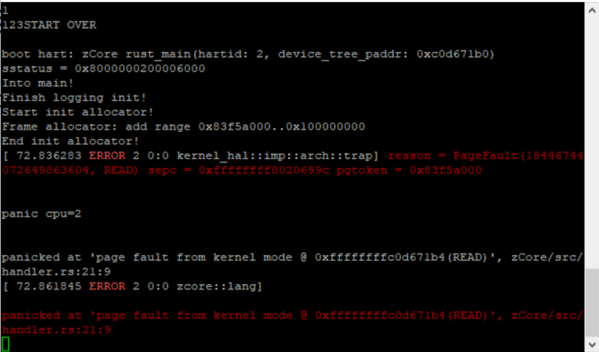
目前问题
地址某些段不可访问，发生page fault
怀疑是读取设备树或者是返回的可用地址出现了问题

Slide 5
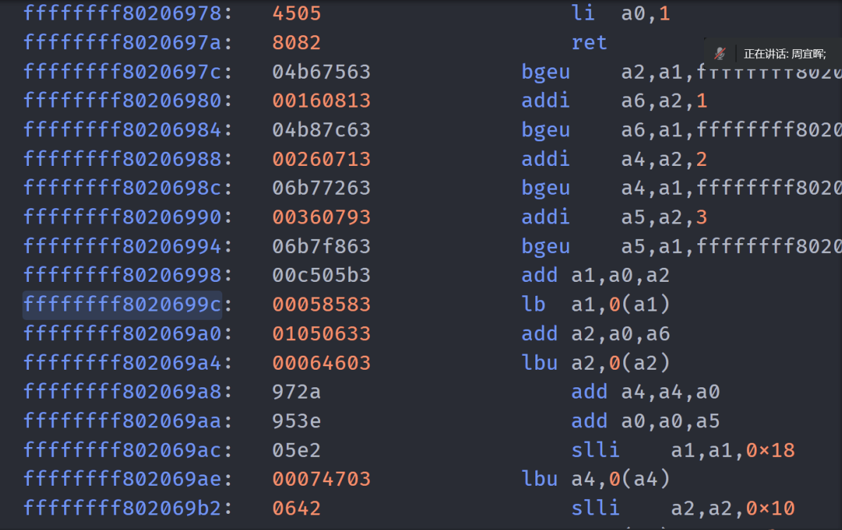
目前问题
反汇编的结果 device_tree..util..SliceRead$GT$

Slide 6
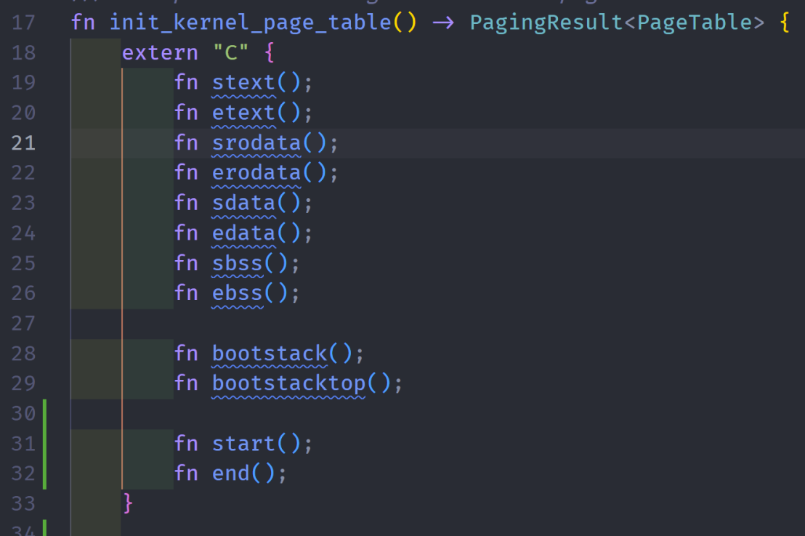
目前问题
end的返回地址可能不对

Slide 7
THANK YOU
感谢张译仁助教的鼎力支持！

